Slide 1


Государственное бюджетное учреждение здравоохранения Республики Крым «Ленинская центральная районная больница»

Slide 2
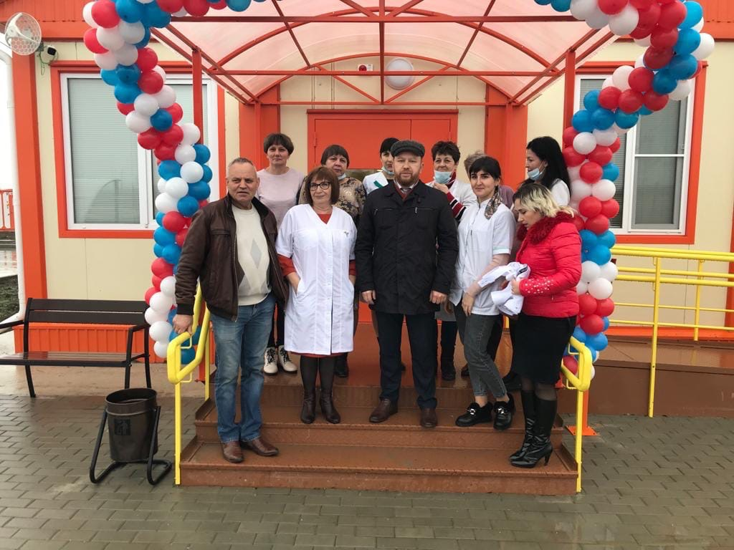
Фельдшерско-акушерские пункты
Ленинского района
Азовский ФАП Марфовский ФАП
Мысовский ФАП Нижнезаморский ФАП
Заводской ФАП Золотовский ФАП
Семеновский ФАП Новоотрадненский ФАП
Фонтановский ФАП Либкнехтовский ФАП
Новониколаевский ФАП Белинский ФАП
Песочненский ФАП Яковенковский ФАП
Батальненский ФАП Набережненский ФАП
Уваровский ФАП Челядиновский ФАП
Каменский ФАП Глазовский ФАП
Соляновский ФАП Курортненский ФАП
Фронтовской ФАП Бондаренковский ФАП
Ячменовский ФАП Огоньковский ФАП
Луговской ФАП Ивановский ФАП
Виноградненский ФАП Октябрьский ФАП
Вулкановский ФАП Марьевский ФАП
Красногорский ФАП Юркинский ФАП
Кировский ФАП Осовинский ФАП

Slide 3
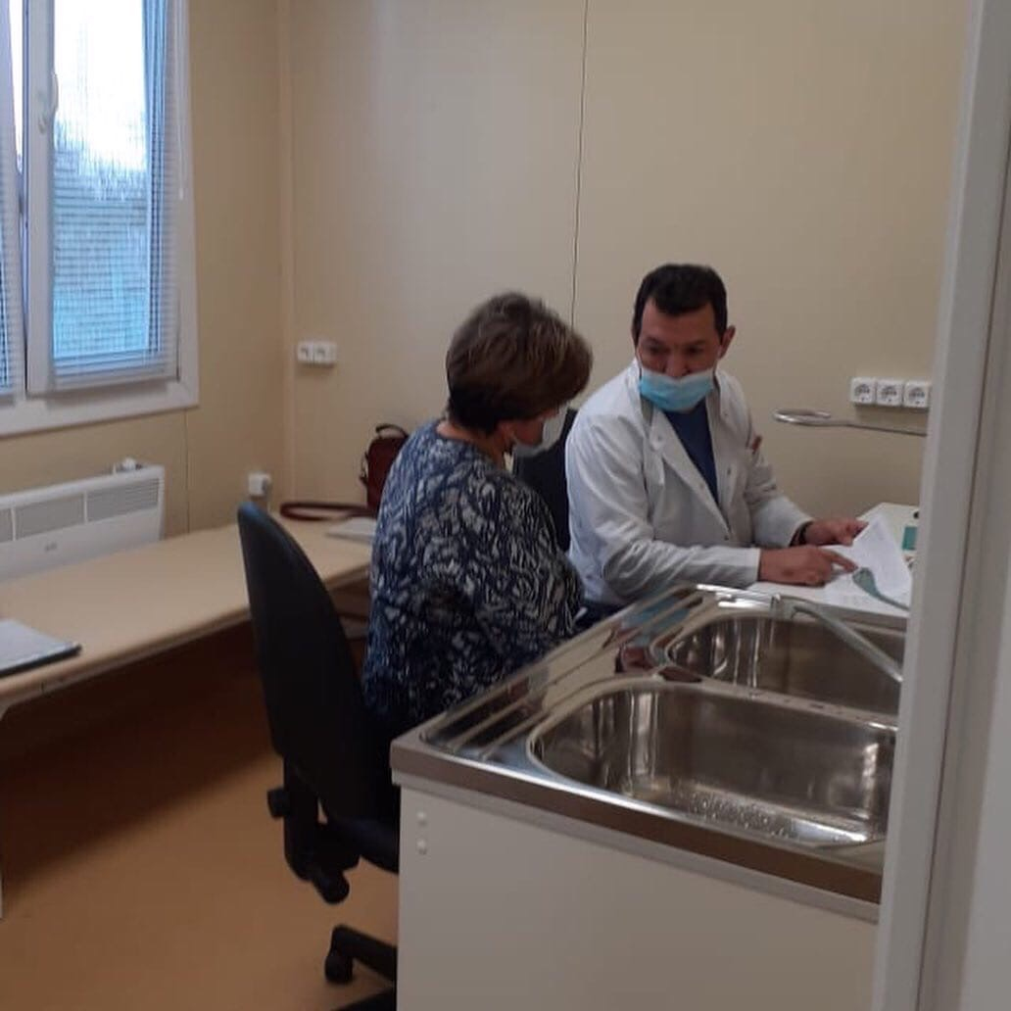
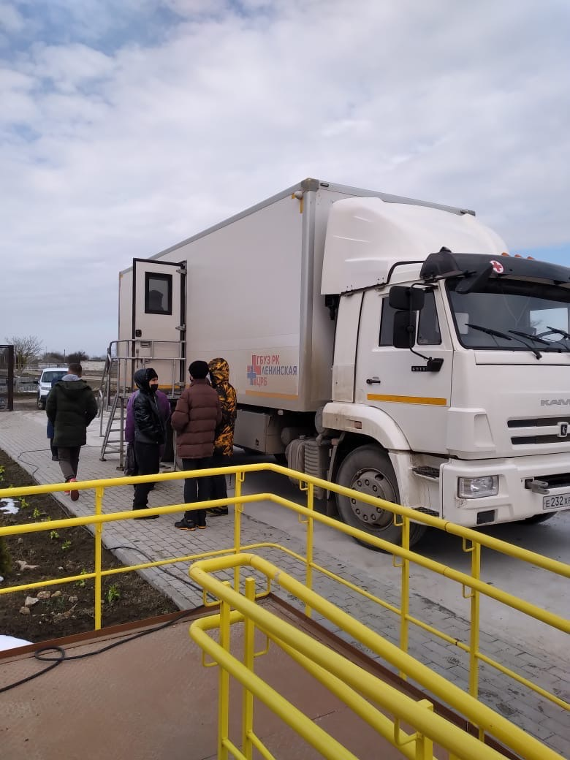
Поликлиники и амбулатории Ленинского района
Поликлиника пгт. Ленино
Поликлиника г. Керчь и пгт. Багерово
Амбулатория г. Щелкино
Амбулатория с. Семисотка
Амбулатория с. Ленинское
Амбулатория с. Горностаевка
Амбулатория с. Останино
Амбулатория с. Калиновка
Амбулатория с. Ильичево
Амбулатория с. Чистополье
Амбулатория с. Заветное
Амбулатория с. Войково
Амбулатория с. Приозерное
Мобильный стоматологический кабинет
Передвижной комплекс
флюорограф- маммограф

Slide 4
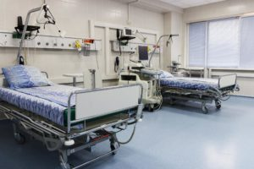
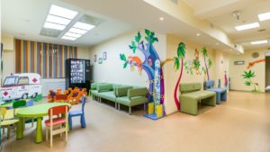
Стационарные отделения терапевтическое неврологическое педиатрическое инфекционное гинекологического хирургическое акушерское физиологическое отделение анестезиологии и реанимации
Капитальный ремонт запланированный на 2023-2024 годы: здание хирургического и терапевтического корпуса, клинико-диагностическая лаборатория, реконструкция здания инфекционного корпуса, реконструкция здания ЦРБ (взрослая поликлиника на 300 посещений, детское поликлиническое отделение на 200 посещений, стоматологическое отделение, женская консультация).

Slide 5
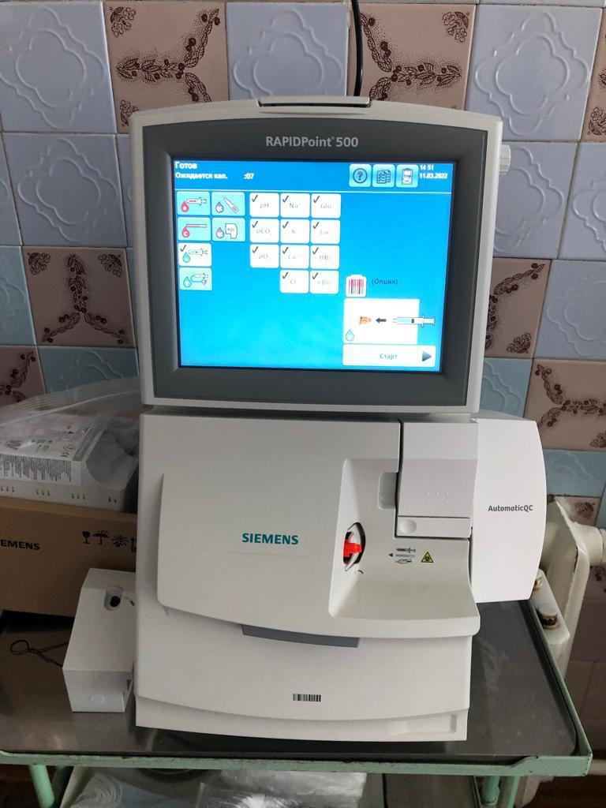
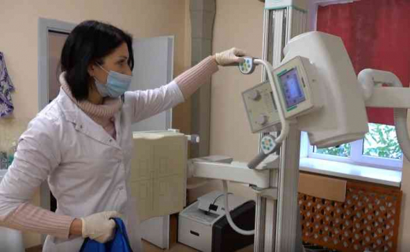
Оборудование общей стоимостью свыше 3 млн рублей закуплено в рамках ведомственной целевой программы «Модернизация государственных учреждений здравоохранения с целью доведения их до федеральных стандартов и нормативов».
Реанимационное отделение дооснащено новым медицинским оборудованием: электрокардиограф, электрокардиостимулятор, насосы для зондового питания, аппарат для пневмокомпрессорной профилактики тромбоэмболитических осложнений и лимфостаза, функциональная кровать с встроенными весами, а также автоматический анализатор газов крови, кисло-щелочного состояния, электролитов, глюкозы, осмолярности.

Slide 6
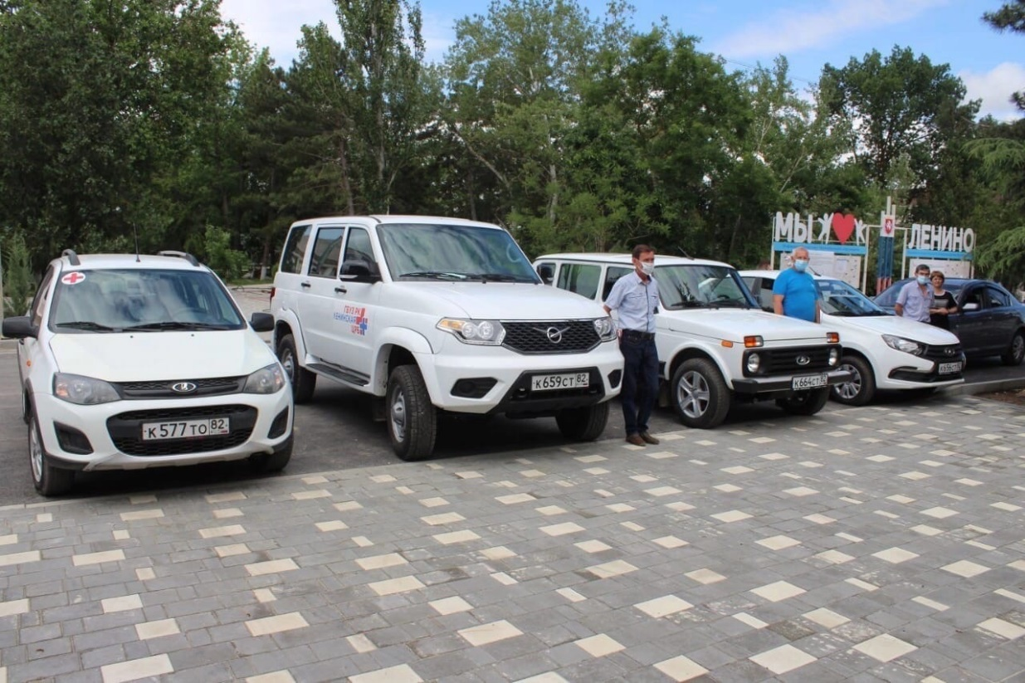
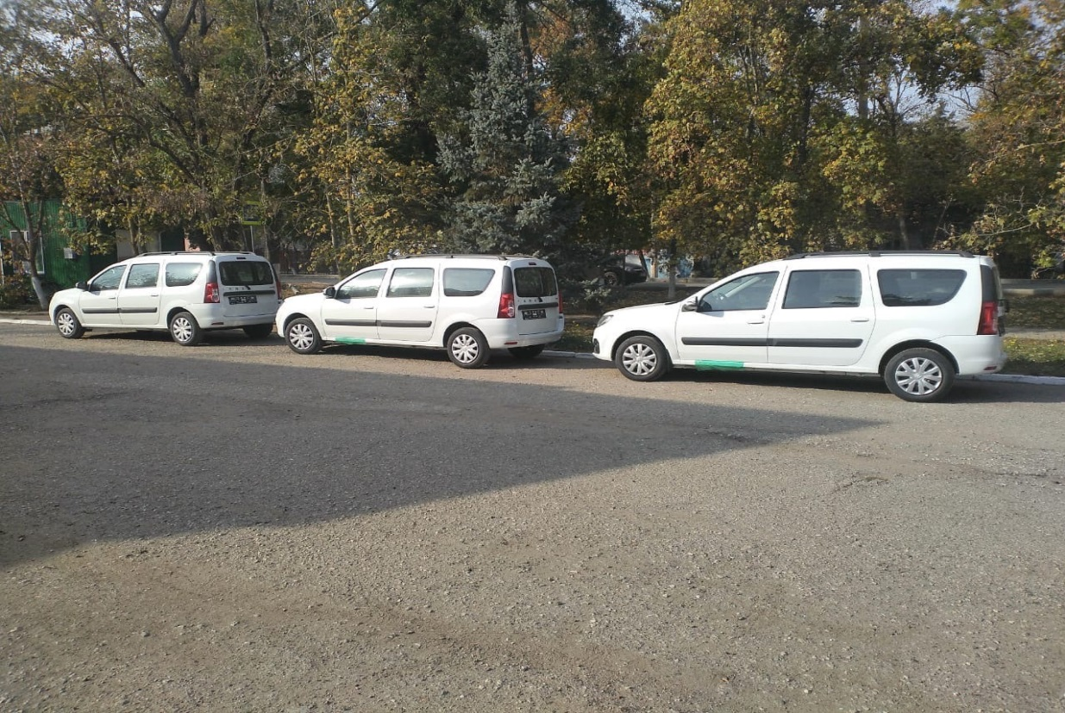
Всего здравоохранение Ленинского района получило в 2021 году 8 единиц автомобилей:
2 нивы тревел, 1 нива лада,
1 уаз патриот, 1 лада калина, 3 лада ларгус.
Все автомобили закупленны в рамках реализации мероприятий региональной программы «Модернизация первичного звена здравоохранения в Республике Крым на 2021-2025 годы».
Поступившие автомобили распределены в фельдшерско -акушерские пункты и врачебные амбулатории и используются в целях повышения качества оказания профильной помощи населению и ее доступности.
Машины предназначены для доставки пациентов в медицинские организации и медработников к местам проживания больных для обслуживания вызовов на дому. Кроме того, закупленный транспорт может использоваться для перевозки биологических материалов на проведение исследований и доставки лекарственных препаратов жителям отдаленных районов.

Slide 7
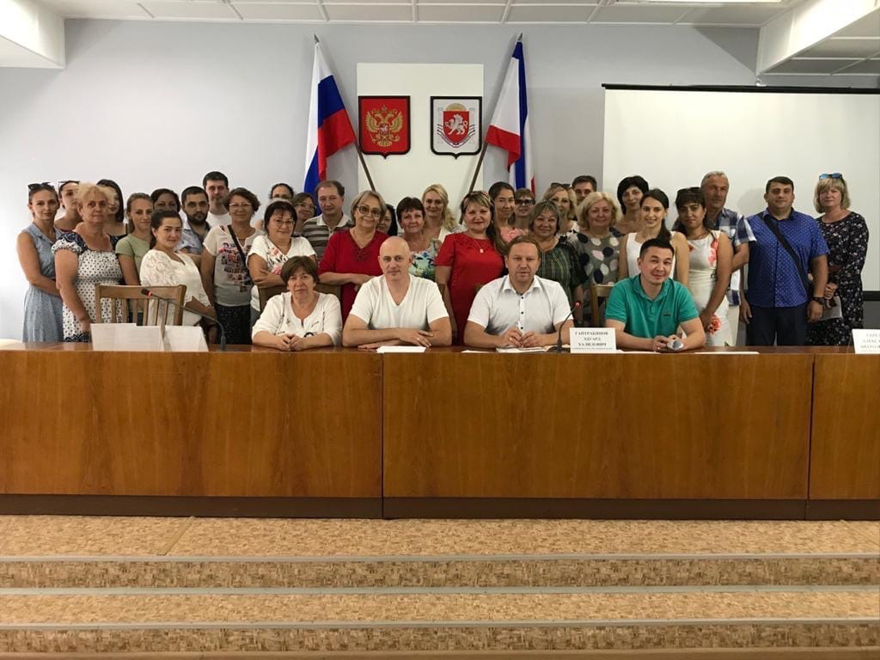

На 01.01.2023г в ГБУЗ РК
«Ленинская ЦРБ» работают 732 человека:
105 - врачи
354 - средние медицинские специалисты
153 - младшие медицинские работники
136 - прочие специалисты у нас дружный и сплоченный коллектив профессионалов

Slide 8
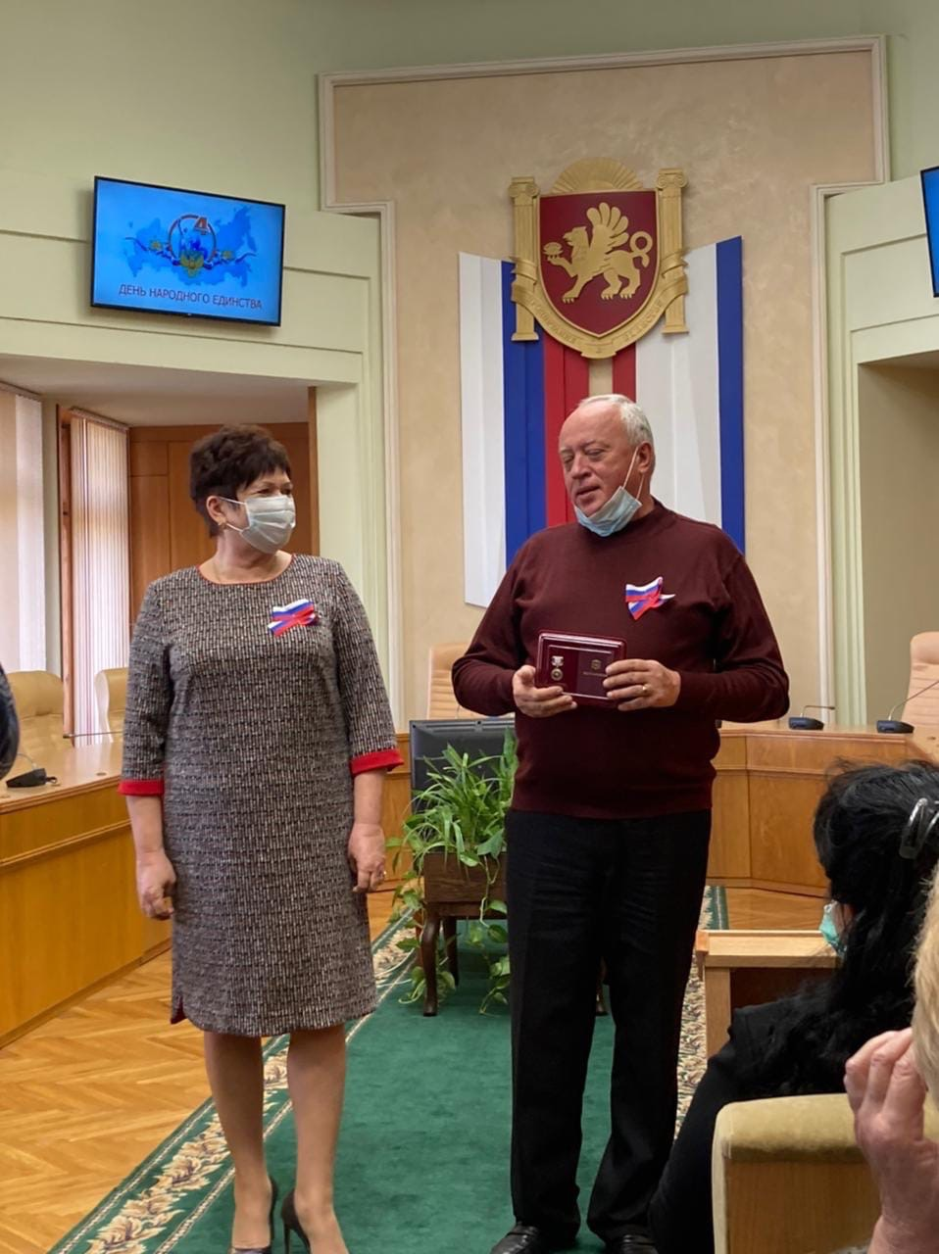
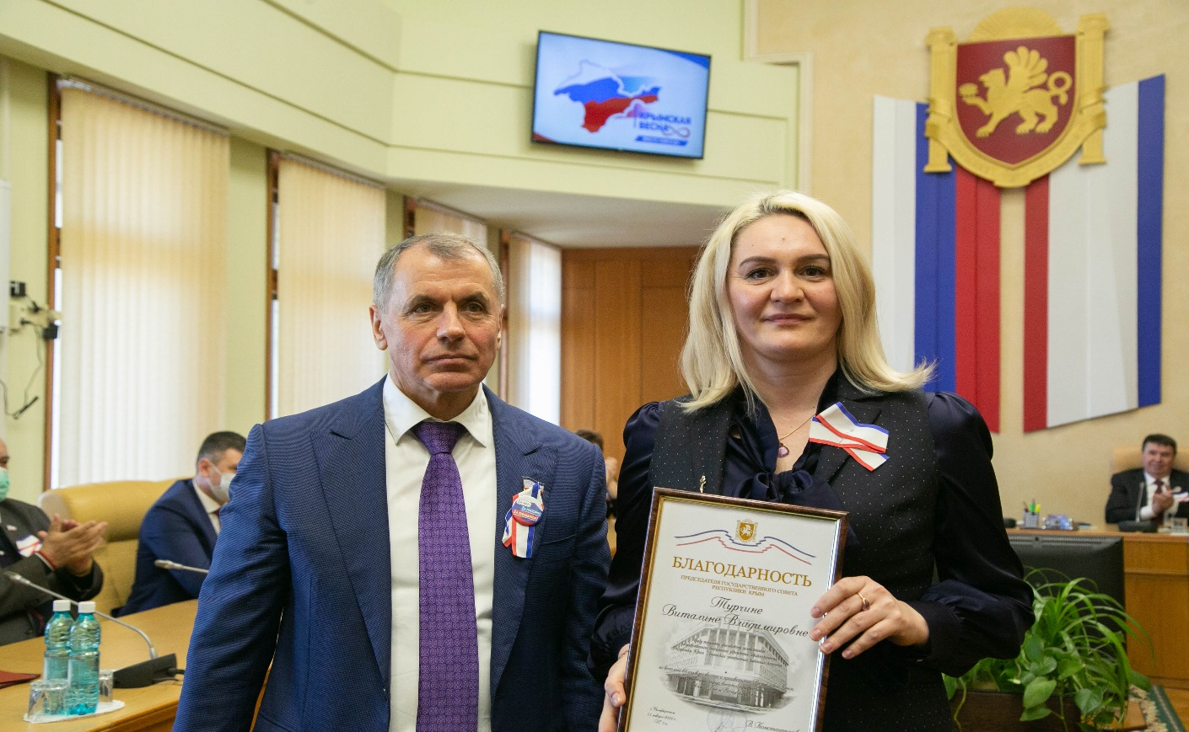
В коллективе ГБУЗ РК «Ленинская ЦРБ»
3 заслуженных врача и 4 заслуженных работника здравоохранения Республики Крым, более 100 специалистов отмечены благодарностями и грамотами Министерства здравоохранения, Государственного Совета и Совета Министров Республики Крым

Slide 9


Slide 10
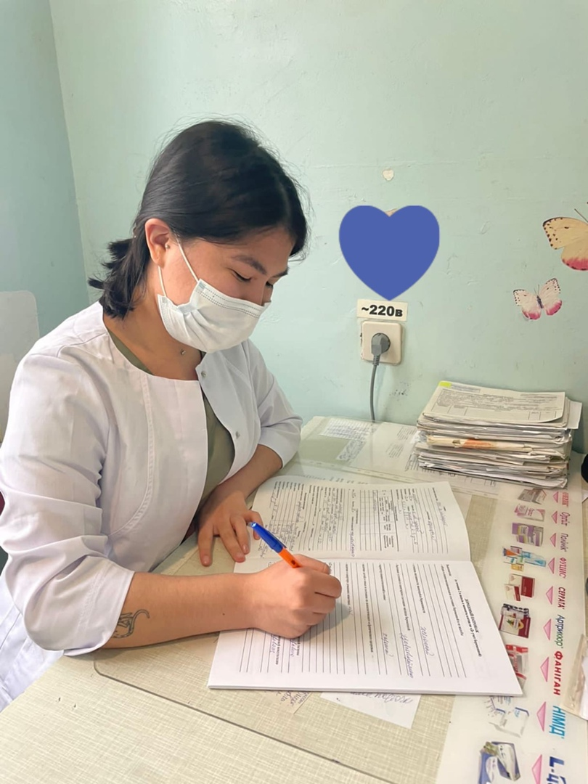
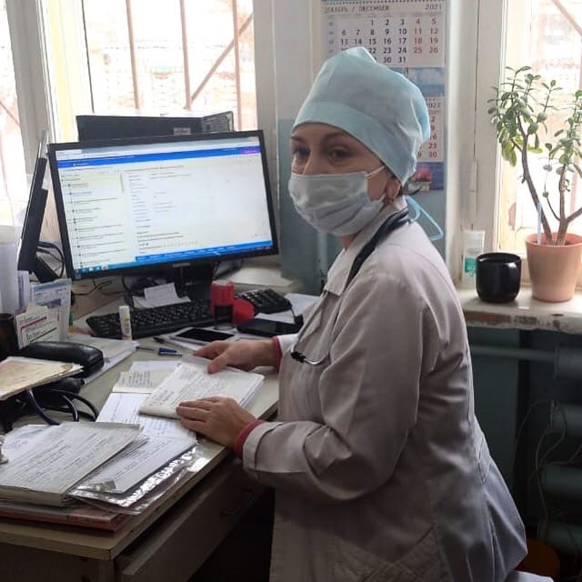
Привлечено медицинских специалистов в ГБУЗ РК «Ленинская ЦРБ»
(физ лиц)

Slide 11

Медицинские специалисты
ГБУЗ РК «Ленинская ЦРБ», получившие единовременную выплату «Земский доктор», «Земский фельдшер»

Slide 12

Мы предлагаем
- Стабильную оплату труда
- Индексируемую заработную плату
- Оформление по ТК РФ
- Оплачиваемый отпуск и больничный лист
- Бесплатное обучение на курсах повышения квалификации
- Карьерный рост
- Дружный коллектив
- Возможность единовременной компенсационной выплаты «Земский доктор» врачам или возмещение аренды жилья врачам
- Выделение земельного участка под индивидуальное жилищное строительство
- Служебное жилье
- Работа и проживание в одном из самых великолепных мест Восточного Крыма

Slide 13

Социальные гарантии молодым специалистам
сопровождение специалистом отдела кадров на всех этапах трудоустройства, индивидуальный подход при установлении режима работы,
ежемесячные выплаты стимулирующего характера, премирование по итогам работы
компенсационные выплаты за работу с вредными условиями труда от 8% до 12%,
дополнительный оплачиваемый отпуск за особый характер работы – 7 календарных дней, за работу с вредными условиями труда от 14 до 21 календарных дня.,
Возможность получения дополнительного заработка — совместительство, совмещение должностей, расширение зон обслуживания, увеличение объема работы;
Возможность дальнейшего обучения в целях получения второй специальности;
Содействие в решении вопросов устройства детей в образовательные организации

Slide 14
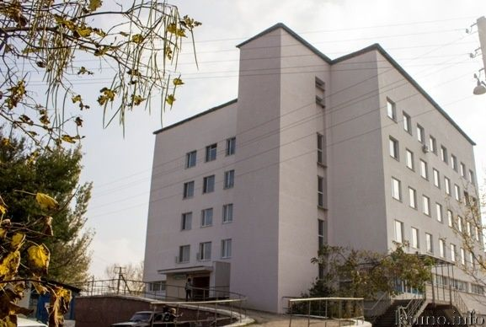

ДЛЯ ТРУДОУСТРОЙСТВА ВЫ МОЖЕТЕ ОБРАТИТЬСЯ:
КОНТАКТНАЯ ИНФОРМАЦИЯ
И.о. главного врача - Турчина Виталина
Владимировна
Тел.: (37557) 4-09-25
эл.адрес: lcrbadmin@mail.ru
Начальник отдела кадров - Семиделихина Елена
Владимировна
Тел.: (37557) 4-09-24; +7(978)714 08 00
эл.адрес: oklcrb@mail.ru
Юридический адрес учреждения:
298200, Республика Крым, Ленинский район, пгт. Ленино, ул. Пушкина д. 48

Slide 15

СПАСИБО ЗА ВНИМАНИИЕ
ЖДЕМ ВАС В ГБУЗРК «ЛЕНИНСКАЯ ЦРБ»

